Slide 1
Τεχνικές μάλαξης (Θ)
Ανοικτά Ακαδημαϊκά Μαθήματα στο ΤΕΙ Αθήνας
Ενότητα 8: Λεμφικό Σύστημα
Γεωργία Πέττα
Τμήμα Φυσικοθεραπείας
Το περιεχόμενο του μαθήματος διατίθεται με άδεια Creative Commons εκτός και αν αναφέρεται διαφορετικά | Το έργο υλοποιείται στο πλαίσιο του Επιχειρησιακού Προγράμματος «Εκπαίδευση και Δια Βίου Μάθηση» και συγχρηματοδοτείται από την Ευρωπαϊκή Ένωση (Ευρωπαϊκό Κοινωνικό Ταμείο) και από εθνικούς πόρους.

Slide 2
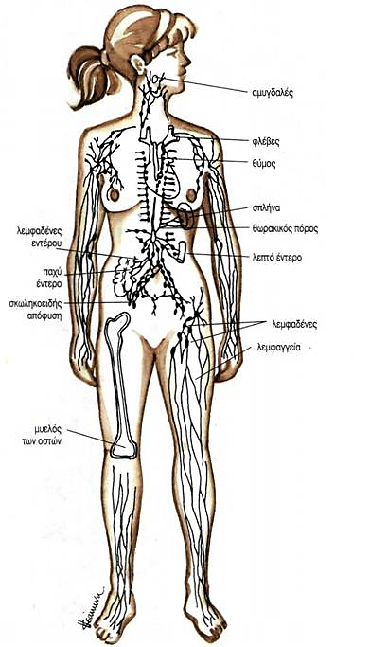
Λεμφικό σύστημα
ebooks.edu.gr

Slide 3
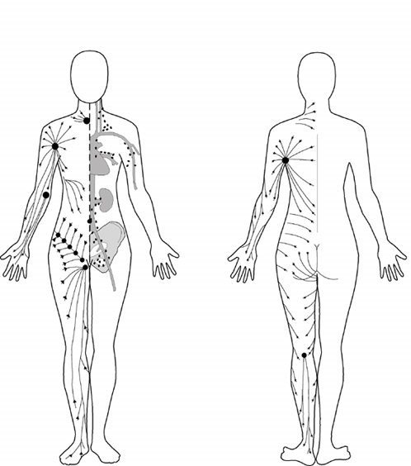
Λεμφικό Σύστημα
kinetiks.gr

Slide 4
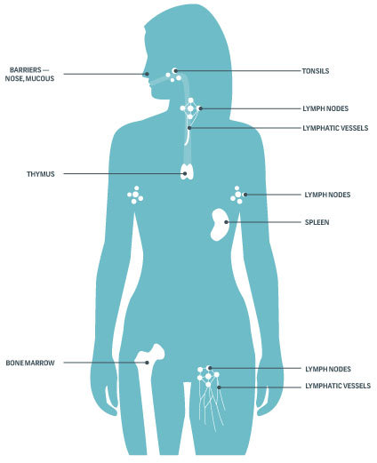
Μέρη του ανοσοποιητικού συστήματος
Κύρια λεμφικά όργανα:
Θύμος
Μυελός των οστών
Δευτερεύοντα λεμφικά όργανα:
Αμυγδαλές
Λεμφαδένες
Σπλήνας
Στο nia.nih.gov διαθέσιμο ως κοινό κτήμα

Slide 5
Ανατομία λεμφικού συστήματος
Το λεμφικό σύστημα είναι ένα σύστημα παροχέτευσης που συμμετέχει στην φυσιολογική διατήρηση της ισορροπίας των υγρών των ιστών(Ryan 1989,Witte et al,1997).
Εξίσου σημαντικός είναι ο ρόλος του στην ανοσολογική απόκριση που υπερασπίζεται το σώμα ενάντια στην εισβολή παθογόνων παραγόντων(Cyster JG,2005).
Τα κυριότερα μέρη του λεμφικού συστήματος διακρίνονται σε λεμφικά όργανα, τους λεμφικούς ιστούς και την λέμφο. (Σακελλάρη και Γώγου,2004)

Slide 6
Λεμφικά όργανα
Λεμφικοί ιστοί
Θωρακικός πόρος
Λεμφαδένες
Λεμφαγγεία
Αμυγδαλές
Θύμος Αδένας
Σπλήνα
Μυελός των οστών
Τροποποιημένες εικόνες από newscientist.com

Slide 7
Λέμφος και λεμφική κυκλοφορία
Η λέμφος αποτελεί μέρος του αμυντικού μηχανισμού του σώματος.
Σχηματίζει το «ενδιάμεσο υγρό», που είναι πλούσιο σε πρωτεϊνες.
Το 90%-98% επιστρέφει στα φλεβικά τριχοειδή αγγεία ενώ το 2%-8% αυτού του υγρού θα απομακρυνθεί με το λεμφικό σύστημα μέσω των λεμφικών αγγείων(Σακελλάρη και Γώγου,2004)
Η ροή είναι μονοκατευθυντήρια (Oliver G,2004)
Εμφανίζεται μέσω ενώ συστήματος χαμηλής πίεσης (Alitalo K., Carmelet P, 2002)
Δίκτυο λεμφαγγείων και αγγείων του κυκλοφορικού συστήματος
Σφετσιώρης, 2010
physio.gr
Απεικόνιση της λέμφου

Slide 8
Λεμφική ανεπάρκεια:
Α) ΔΥΝΑΜΙΚΗ ΑΝΕΠΑΡΚΕΙΑ:
ΥΨΗΛΗΣ ΠΡΩΤΕΪΝΗΣ ΟΙΔΗΜΑ
Χαμηλής πρωτεΐνης οίδημα
Πίεση των τριχοειδών αγγείων
Οσμωτική πίεση του πλάσματος
Τραυματισμοί των αιμοφόρων αγγείων
Ανεπάρκεια βιταμινών
Foldi et al,1989

Slide 9
Λεμφική ανεπάρκεια:
Β)ΜΗΧΑΝΙΚΗ ΑΝΕΠΑΡΚΕΙΑ
ικανότητας της λεμφικής μεταφοράς
χαμηλής ροής και υψηλής πρωτεϊνης οίδημα
Γ)ΑΝΕΠΑΡΚΕΙΑ ΒΑΛΒΙΔΩΝ ΑΣΦΑΛΕΙΑΣ
ικανότητας της λεμφικής μεταφοράς
χαμηλής ροής και υψηλής πρωτεϊνης οίδημα
Η μηχανική ανεπάρκεια και η ανεπάρκεια των βαλβίδων ασφάλειας μπορούν να αντιμετωπισθούν με φυσικοθεραπεία.
Foldi et al,1989

Slide 10
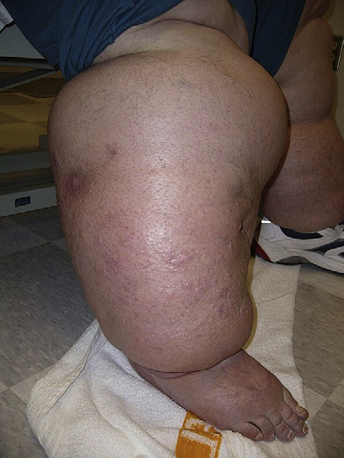
Λεμφοίδημα
Το λεμφοίδημα ορίζεται ως μια ανώμαλη, γενικευμένη, ή περιφερειακή συσσώρευση του εμπλουτισμένου σε πρωτεΐνη διάμεσου υγρού, με συνέπεια τον σχηματισμό οιδημάτων και τελικά στη χρόνια φλεγμονή με ή χωρίς ίνωση. (Sakorafas et al, 2006).
Λεμφοίδημα κάτω άκρων.
Πηγή:Kerchner et al,2008

Slide 11
Δευτεροπαθές
Πρωτοπαθές
Είδη λεμφοιδήματος
Rockson, 2008

Slide 12
Είδη λεμφοιδήματος
Πρωτοπαθές
Δευτεροπαθές
physio.gr

Slide 13
Στάδια λεμφοιδήματος
Στ(Λανθάνουσα φάση): Δεν είναι εμφανής η βλάβη. Επαρκής η δυνατότητα μεταφορά και δεν είναι παρόν το λεμφοίδημα. (Dreyer G et al,2001)
Στάδιο 1 (Αυθόρμητο Αναστρέψιμο) δηλ. εξαφανίζεται όταν το προσβεβλημένο άκρο τοποθετηθεί σε ανάρροπη θέση. Διαφορά μικρότερη των 4εκ.(Benoit Blondeau et al,2007)
Στάδιο 2 (Αυθόρμητο μη αναστρέψιμο): Μεγαλύτερο οίδημα. Η διαφορά στην περιφέρεια είναι < 4εκ. και >6 εκ. (Benoit Blondeau et al,2007).
Στάδιο 3 (Λεμφατική ελεφαντίαση): Μεγάλου βαθμού λεμφοίδημα, σκλήρυνση και παθήσεις επιδερμίδας (Dreyer G et al,2001). Μπορεί να επηρεάσει το πρόσωπο και το κεφάλι. (Benoit Blondeau et al, 2007).

Slide 14
Πρόληψη - διάγνωση λεμφοιδήματος
Η διάγνωση και η έγκαιρη ανίχνευση του λεμφοιδήματος είναι δύσκολη
Η διαφορά στον όγκο 200 ml μεταξύ των άκρων ή τα 4 εκατοστά διαφορά
Η μέθοδος της βιοαντίστασης
Λεμφικό σπινθηρογράφημα
Μαγνητική τομογραφία
(Ward LC, 2006)

Slide 15
Μέθοδοι θεραπείας
Φαρμακευτική αντιμετώπιση
Χειρουργική αντιμετώπιση
Συντηρητική αντιμετώπιση

Slide 16
Το πρόγραμμα της φυσικοθεραπείας αποτελείται από 2 φάσεις:
ΠΡΩΤΗ ΦΑΣΗ
ΔΕΥΤΕΡΗ ΦΑΣΗ
Αξιολόγηση
Επισκόπιση
Μέτρηση περιφέρειας
Οργάνωση
Λεμφική Παροχέτευση
Ενδύματα συμπίεσης
Επίδεση μέλους
Φροντίδα μέλους
Θεραπευτικές ασκήσεις
Moseley A and Piller N, 2002

Slide 17
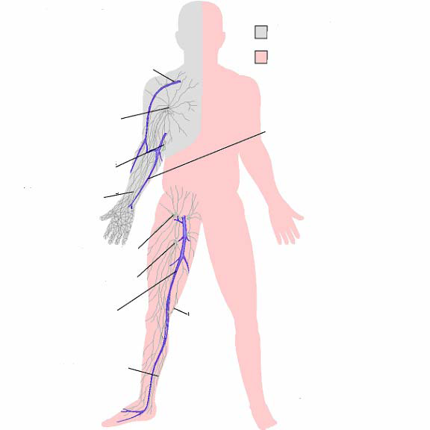
Συνδυαστική αποιδηματική θεραπεία
Χειρισμοί λεμφικής παροχέτευσης (μάλαξη):
Οι χειρισμοί στα λεμφογάγγλια
Οι χειρισμοί D’ APPEL (λεμφικούς συλλέκτες και προσυλλέκτες)
Οι χειρισμοί αναρρόφησης (αρχικούς συλλέκτες)
Σφετσιώρης, 2003
Σφετσιώρης, 2009

Slide 18
Αντενδείξεις για μάλαξη
Σοβαρή καρδιακή ανεπάρκεια
Οξεία εν τω βάθει φλεβική θρόμβωση
Λοίμωξη ή φλεγμονή άκρων
(Moseley A and Piller N, 2002)

Slide 19
Γενικοί στόχοι της λεμφικής μάλαξης
Υποβοήθηση λεμφικής λειτουργιάς σε περίπτωση πρωτοπαθούς νόσου
Αίσθημα ευεξίας
Τόνωση ανοσοποιητικού συστήματος

Slide 20
Ειδικοί στόχοι
Μετεγχειρητικό οίδημα - Αντιμετώπιση
Γενικό οίδημα - Αντιμετώπιση
Λιπίδοιμα - Συμπληρωματική αντιμετώπιση
Εκπαίδευση ασθενούς

Slide 21
Τέλος Ενότητας

Slide 22
Σημειώματα

Slide 23
Σημείωμα Αναφοράς
Copyright Τεχνολογικό Εκπαιδευτικό Ίδρυμα Αθήνας, Γεωργία Πέττα 2014. Γεωργία Πέττα 2014. «Τεχνικές μάλαξης (Θ). Ενότητα 8: Λεμφικό Σύστημα». Έκδοση: 1.0. Αθήνα 2014. Διαθέσιμο από τη δικτυακή διεύθυνση: ocp.teiath.gr.

Slide 24
Σημείωμα Αδειοδότησης
Το παρόν υλικό διατίθεται με τους όρους της άδειας χρήσης Creative Commons Αναφορά, Μη Εμπορική Χρήση Παρόμοια Διανομή 4.0 [1] ή μεταγενέστερη, Διεθνής Έκδοση. Εξαιρούνται τα αυτοτελή έργα τρίτων π.χ. φωτογραφίες, διαγράμματα κ.λ.π., τα οποία εμπεριέχονται σε αυτό. Οι όροι χρήσης των έργων τρίτων επεξηγούνται στη διαφάνεια «Επεξήγηση όρων χρήσης έργων τρίτων».
Τα έργα για τα οποία έχει ζητηθεί άδεια αναφέρονται στο «Σημείωμα Χρήσης Έργων Τρίτων».
[1] http://creativecommons.org/licenses/by-nc-sa/4.0/
Ως Μη Εμπορική ορίζεται η χρήση:
που δεν περιλαμβάνει άμεσο ή έμμεσο οικονομικό όφελος από την χρήση του έργου, για το διανομέα του έργου και αδειοδόχο
που δεν περιλαμβάνει οικονομική συναλλαγή ως προϋπόθεση για τη χρήση ή πρόσβαση στο έργο
που δεν προσπορίζει στο διανομέα του έργου και αδειοδόχο έμμεσο οικονομικό όφελος (π.χ. διαφημίσεις) από την προβολή του έργου σε διαδικτυακό τόπο
Ο δικαιούχος μπορεί να παρέχει στον αδειοδόχο ξεχωριστή άδεια να χρησιμοποιεί το έργο για εμπορική χρήση, εφόσον αυτό του ζητηθεί.

Slide 25
Επεξήγηση όρων χρήσης έργων τρίτων
©
Δεν επιτρέπεται η επαναχρησιμοποίηση του έργου, παρά μόνο εάν ζητηθεί εκ νέου άδεια από το δημιουργό.
διαθέσιμο με άδεια CC-BY
Επιτρέπεται η επαναχρησιμοποίηση του έργου και η δημιουργία παραγώγων αυτού με απλή αναφορά του δημιουργού.
διαθέσιμο με άδεια CC-BY-SA
Επιτρέπεται η επαναχρησιμοποίηση του έργου με αναφορά του δημιουργού, και διάθεση του έργου ή του παράγωγου αυτού με την ίδια άδεια.
διαθέσιμο με άδεια CC-BY-ND
Επιτρέπεται η επαναχρησιμοποίηση του έργου με αναφορά του δημιουργού.
Δεν επιτρέπεται η δημιουργία παραγώγων του έργου.
διαθέσιμο με άδεια CC-BY-NC
Επιτρέπεται η επαναχρησιμοποίηση του έργου με αναφορά του δημιουργού.
Δεν επιτρέπεται η εμπορική χρήση του έργου.
διαθέσιμο με άδεια CC-BY-NC-SA
Επιτρέπεται η επαναχρησιμοποίηση του έργου με αναφορά του δημιουργού
και διάθεση του έργου ή του παράγωγου αυτού με την ίδια άδεια.
Δεν επιτρέπεται η εμπορική χρήση του έργου.
διαθέσιμο με άδεια CC-BY-NC-ND
Επιτρέπεται η επαναχρησιμοποίηση του έργου με αναφορά του δημιουργού.
Δεν επιτρέπεται η εμπορική χρήση του έργου και η δημιουργία παραγώγων του.
διαθέσιμο με άδεια
CC0 Public Domain
Επιτρέπεται η επαναχρησιμοποίηση του έργου, η δημιουργία παραγώγων αυτού και η εμπορική του χρήση, χωρίς αναφορά του δημιουργού.
διαθέσιμο ως κοινό κτήμα
Επιτρέπεται η επαναχρησιμοποίηση του έργου, η δημιουργία παραγώγων αυτού και η εμπορική του χρήση, χωρίς αναφορά του δημιουργού.
χωρίς σήμανση
Συνήθως δεν επιτρέπεται η επαναχρησιμοποίηση του έργου.

Slide 26
Διατήρηση Σημειωμάτων
Οποιαδήποτε αναπαραγωγή ή διασκευή του υλικού θα πρέπει να συμπεριλαμβάνει:
το Σημείωμα Αναφοράς
το Σημείωμα Αδειοδότησης
τη δήλωση Διατήρησης Σημειωμάτων
το Σημείωμα Χρήσης Έργων Τρίτων (εφόσον υπάρχει)
μαζί με τους συνοδευόμενους υπερσυνδέσμους.

Slide 27
Χρηματοδότηση
Το παρόν εκπαιδευτικό υλικό έχει αναπτυχθεί στo πλαίσιo του εκπαιδευτικού έργου του διδάσκοντα.
Το έργο «Ανοικτά Ακαδημαϊκά Μαθήματα στο ΤΕΙ Αθήνας» έχει χρηματοδοτήσει μόνο την αναδιαμόρφωση του εκπαιδευτικού υλικού.
Το έργο υλοποιείται στο πλαίσιο του Επιχειρησιακού Προγράμματος «Εκπαίδευση και Δια Βίου Μάθηση» και συγχρηματοδοτείται από την Ευρωπαϊκή Ένωση (Ευρωπαϊκό Κοινωνικό Ταμείο) και από εθνικούς πόρους.

